Slide 1






第七章 Fourier变换
一、求傅里叶级数、傅里叶变换、傅 里叶积分
二、 广义傅里叶变换
三、用性质求傅里叶变换、逆变换
机动 目录 上页 下页 返回 结束

Slide 2
Fourier积分定理
性质
Fourier变换
Fourier变换
的应用
δ函数
线性性质
位移性质
微分性质
积分性质
对称性质
相似性质
广义Fourier变换

Slide 3
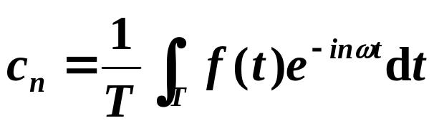
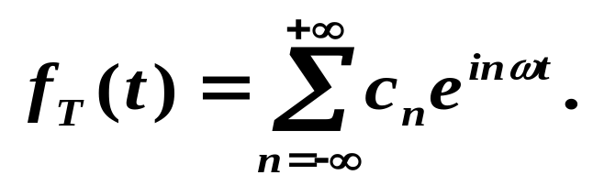
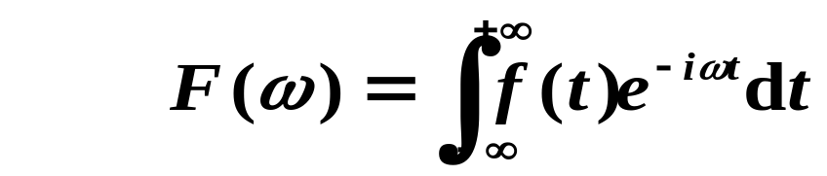
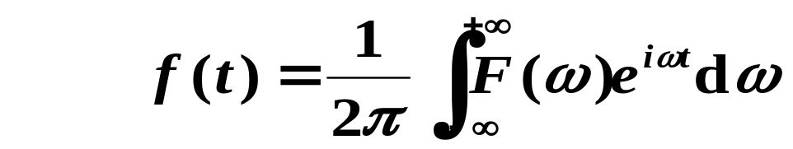
一、求傅里叶级数、傅立叶变换、傅立叶积分

Slide 4
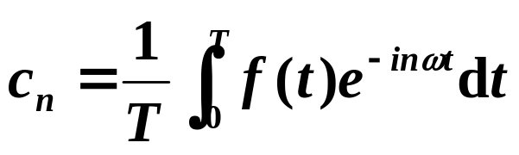
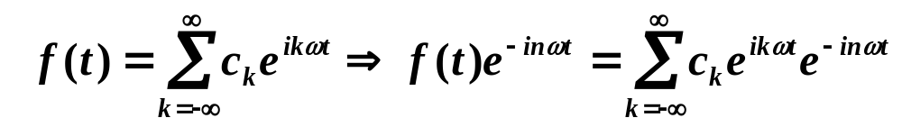
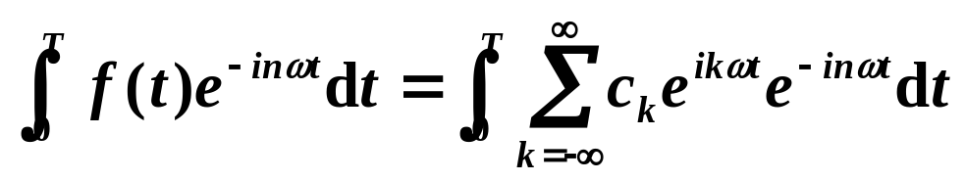
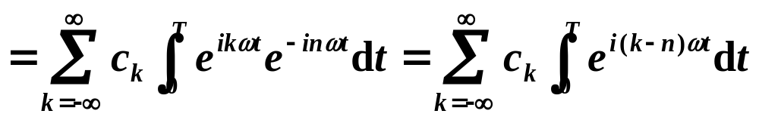
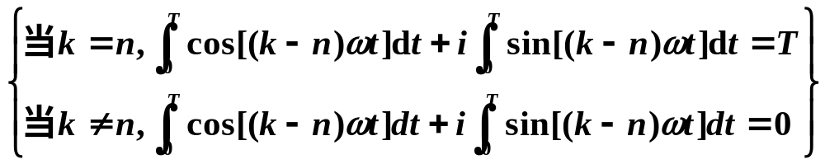
证明：
两边从0 到T 对 t 积分
注意到

Slide 5
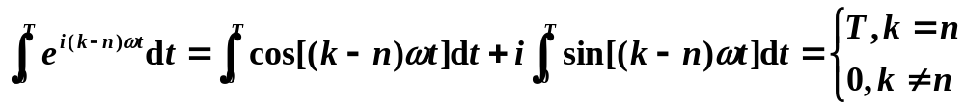
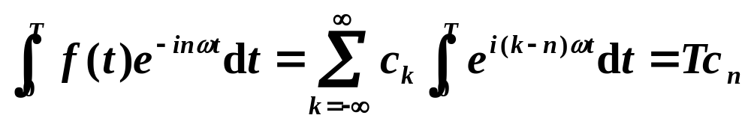
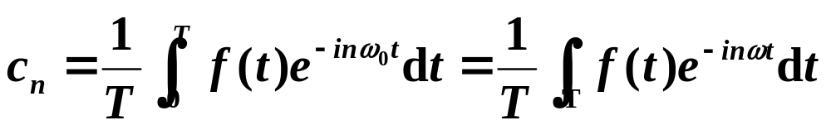
从而
因此
即

Slide 6
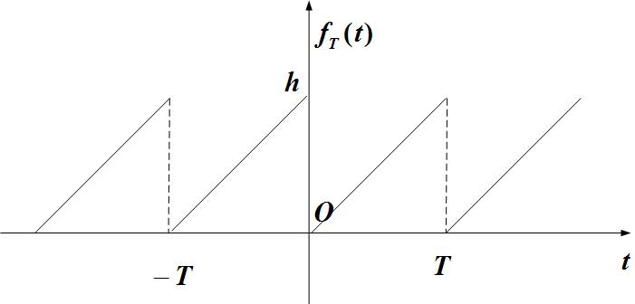
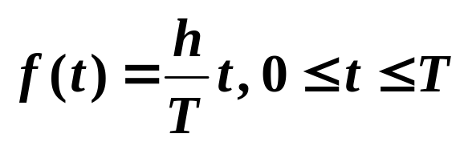

例1 求如图所示函数的振幅频谱.
解
注意到此函数是周期函数，
在一个周期内函数
表达式为
先求 , 由公式知

Slide 7
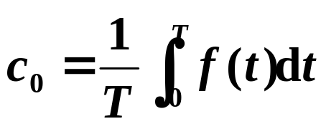
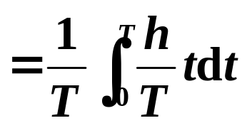
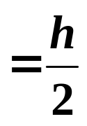
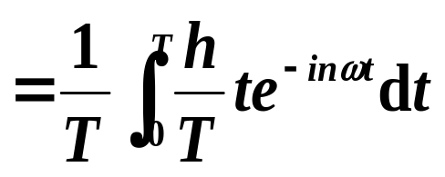
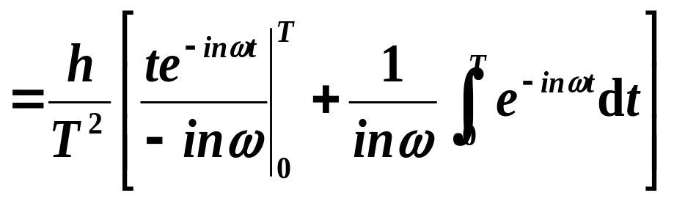
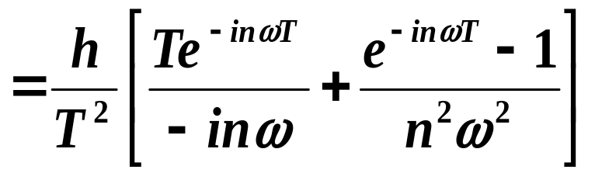
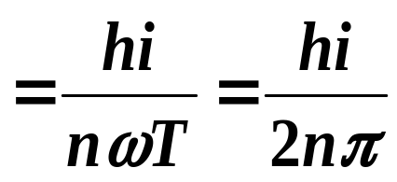
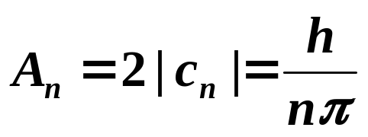
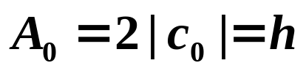

所以振幅频谱为

Slide 8
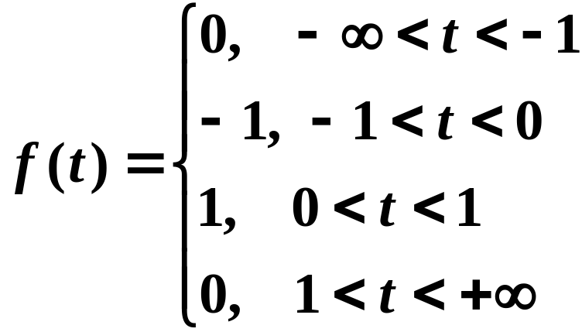
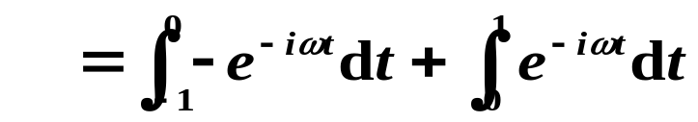
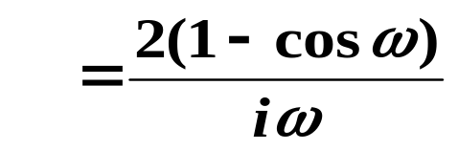
例2 求下列函数的傅立叶变换, 傅立叶积分.
解

Slide 9
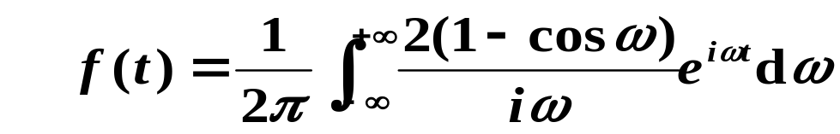
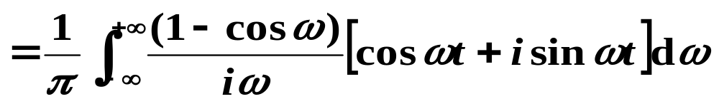
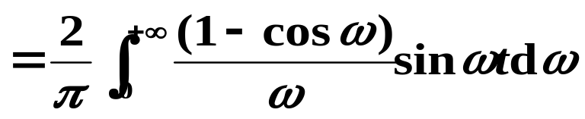
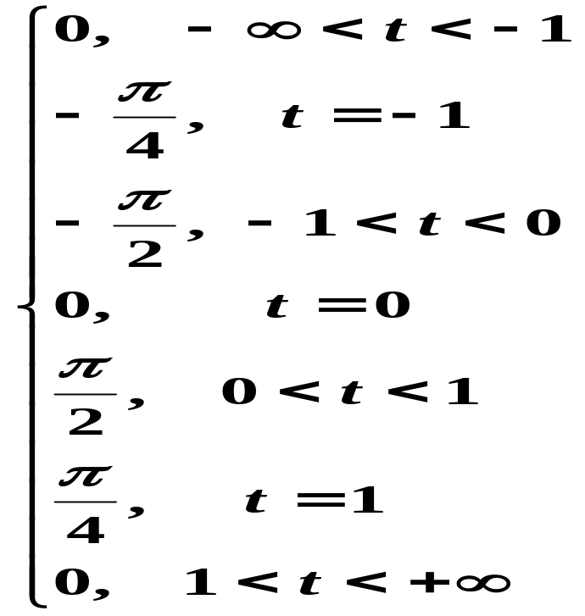
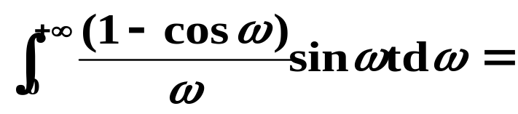
在连续点处，
因此，

Slide 10
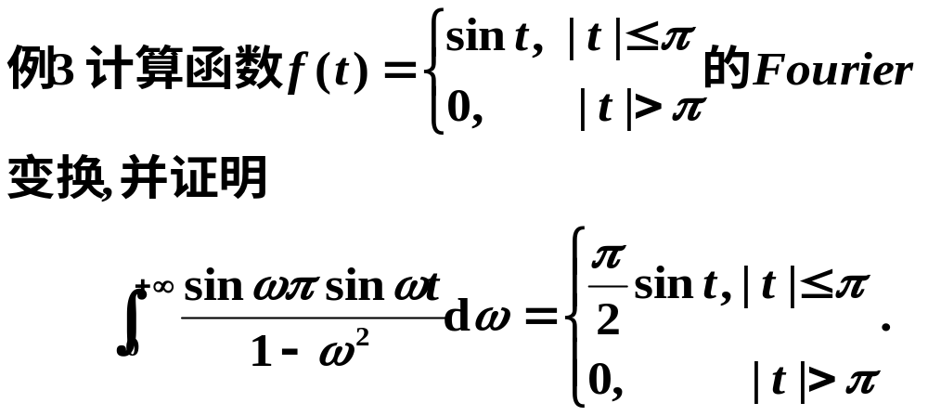
解
所给函数是奇函数,其Fourier变换为

Slide 11
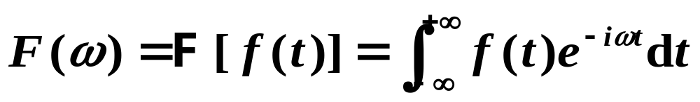
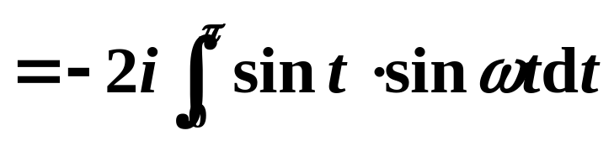
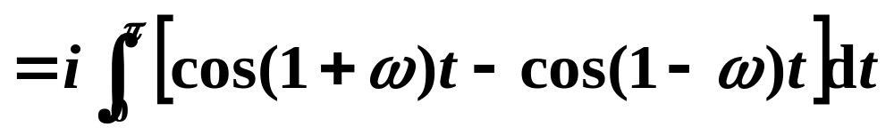
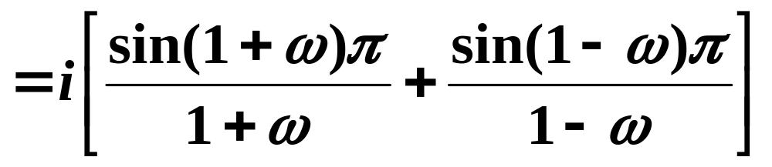
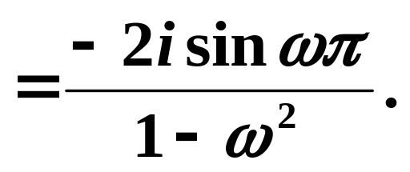

Slide 12
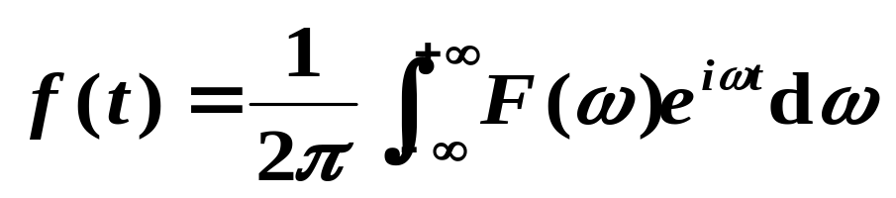
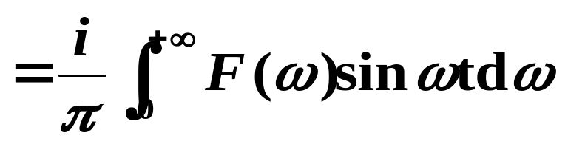
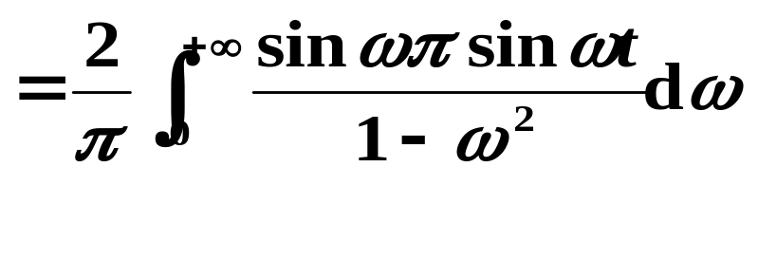
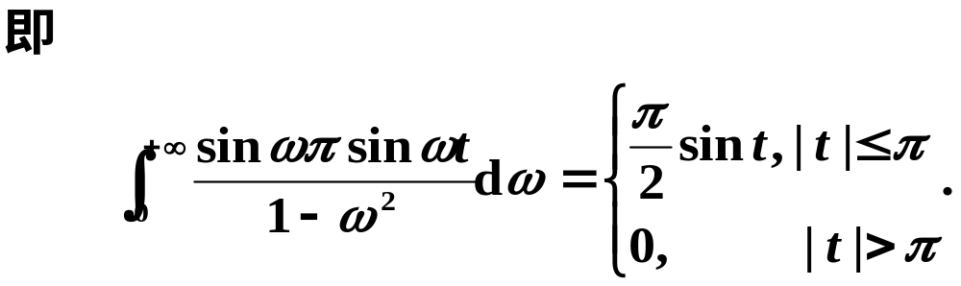
再由Fourier积分公式得，在连续点处

Slide 13
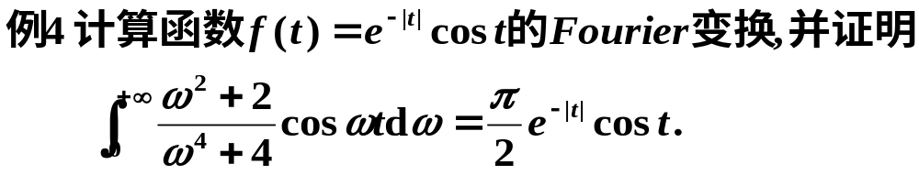
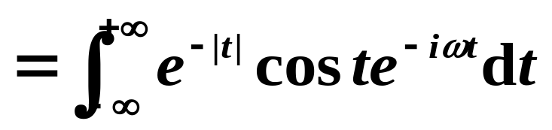
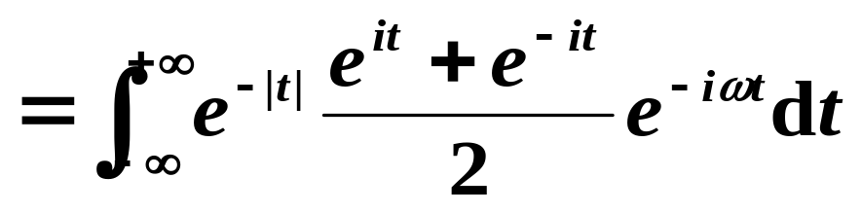
解
所给函数Fourier变换为

Slide 14
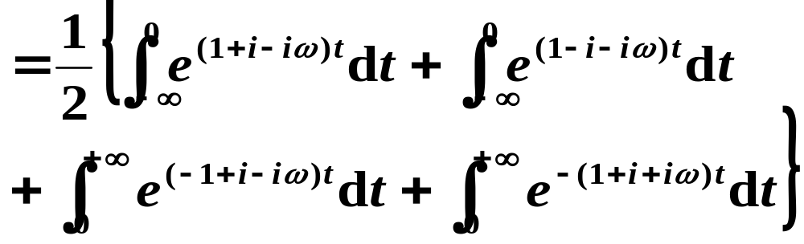
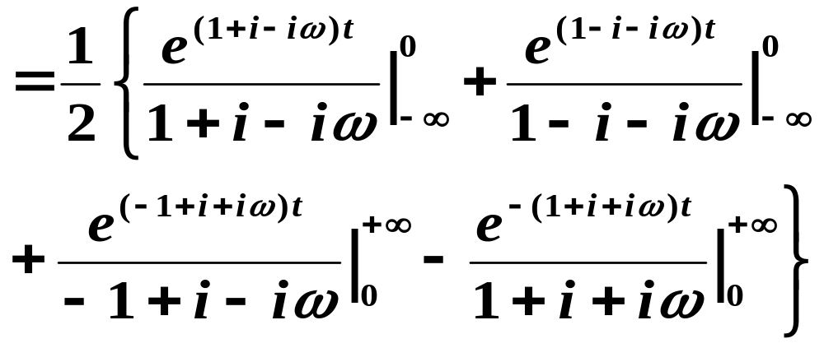

Slide 15
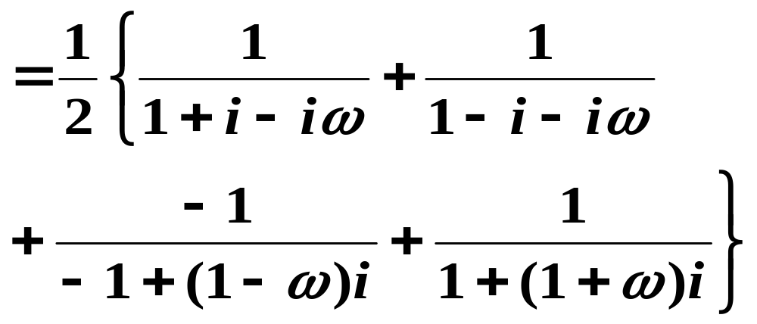
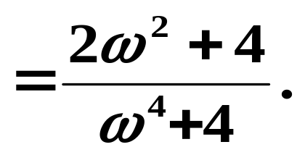
再由Fourier积分公式得

Slide 16
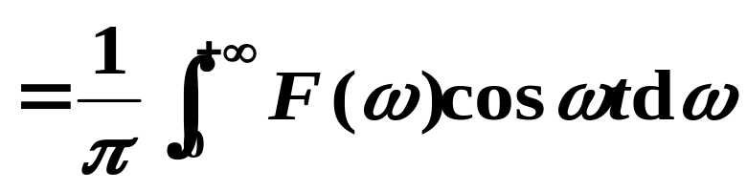
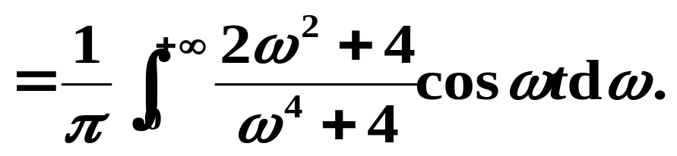



Slide 17




例5
已知某函数的傅氏变换为
求该函数.
解

Slide 18



所以

Slide 19




练习：
答案：

Slide 20

二、 广义傅里叶变换
一些常见函数的广义Fourier变换:

Slide 21



Slide 22







例6 求下列函数 的傅里叶变换.
解 （1）

Slide 23






（2）

Slide 24






（3）因为
由位移性质
求傅立叶逆变换

Slide 25


练习：
A

Slide 26


A
C

Slide 27



三、 利用性质计算傅里叶变换
解
由Fourier变换的微分性质,得

Slide 28



D
B

Slide 29







例8 求函数 (t − 2)f (−2t) 的傅里叶变换, 其中
解：

Slide 30





例8 求函数 (t − 2)f (−2t) 的傅里叶变换, 其中
解

Slide 31





练习 求函数 (1− t )f (1−t) 的傅里叶变换, 其中
解：

Slide 32



解 法一
利用位移性质

Slide 33




再由微分性质

Slide 34



法二

Slide 35
作业 P145 10,

